Slide 1
UCZNIOWSKI PROJEKT EDUKACYJNY
Atrakcje turystyczne Parku Krajobrazowego Dolina Baryczy-część wielkopolska przygotowany przez uczniów kl. II gimnazjum
Notes:
1

Slide 2
W składzie :
Paulina Nawrot
Dominika Kryszczak
Julia Nowak
Wojtek Piskorski
Maciej Piskorski
Mateusz Paszek
opiekun Marek Pawlicki
Notes:
2

Slide 3
Park Krajobrazowy to określony w ustawie o ochronie przyrody obszar chroniony ze względu na wartości przyrodnicze, historyczne
i kulturowe, a celem jego jest zachowanie, popularyzacja i upowszechnienie tych wartości
w warunkach racjonalnego gospodarowania.
W Polsce jest 120 parków krajobrazowych, a na terenie Wielkopolski w całości lub w części jest 13 parków.
Notes:
3

Slide 4
PK Dolina Baryczy znajduje się w Południowej Wielkopolsce oraz w wschodniej części województwa dolnośląskiego .
W części wielkopolskiej zajmuje 17000ha,
a dolnośląskiej ponad 70000ha.
Park ten powstał na mocy rozporządzenia wojewodów kaliskiego i wrocławskiego w 1996 roku.
Notes:
4

Slide 5
W Wielkopolsce park położony jest na terenie
3 gmin powiatu ostrowskiego: Przygodzice, Odolanów i Sośnie.
Notes:
5

Slide 6
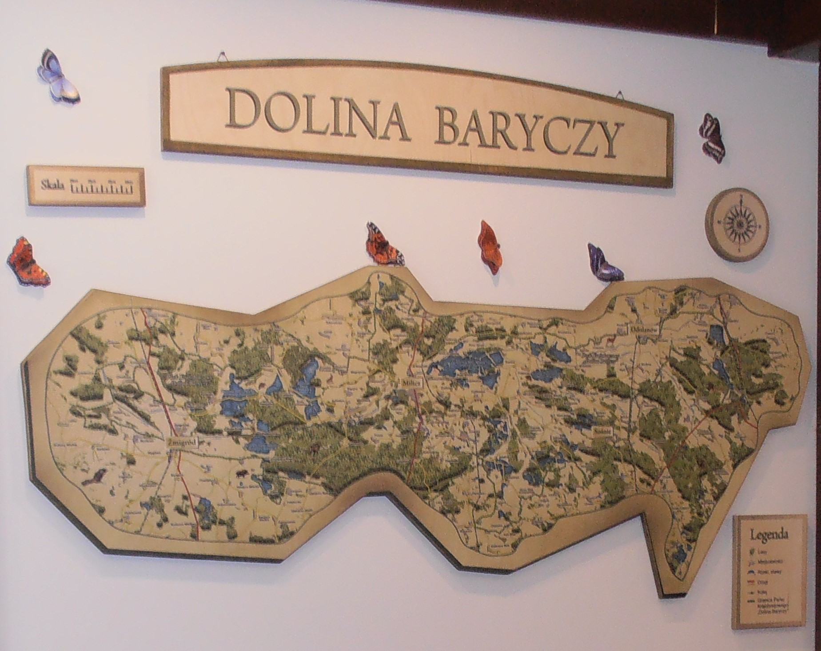
Miejsce na Mape
Notes:
6

Slide 7
PK Dolina Baryczy obejmuje cenne przyrodniczo tereny leżące w dolinie rzeki Barycz położonej
w obrębie Kotliny Żmigrodzkiej, Milickiej i nas interesującej Odolanowskiej.
Obszar parku charakteryzuje się wielką różnorodnością środowisk :
* krajobraz płaski wzdłuż wąskiego koryta rzeki Barycz
* pagórkowaty na obszarach doliny
* rozległe zróżnicowanie gatunkowo kompleksy leśne
* wielkopowierzchniowe stawy rybne
* pola i łąki rozciągające się wzdłuż Baryczy i jej dopływów
Notes:
7

Slide 8
CIEKAWE MIEJSCA, KTÓRE WEDŁUG NAS WARTO ZWIEDZIĆ I ZOBACZYĆ NA TERENIE PK DOLINA BARYCZY I W JEGO NAJBLIŻSZYM OTOCZENIU W CZĘŚCI WIELKOPOLSKIEJ PARKU
Notes:
8

Slide 9
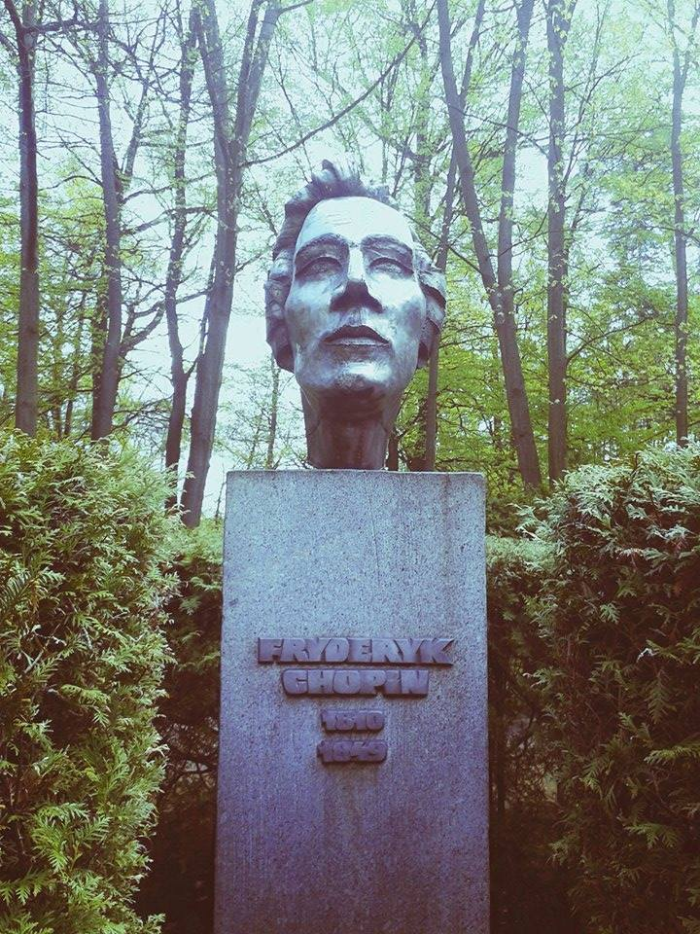
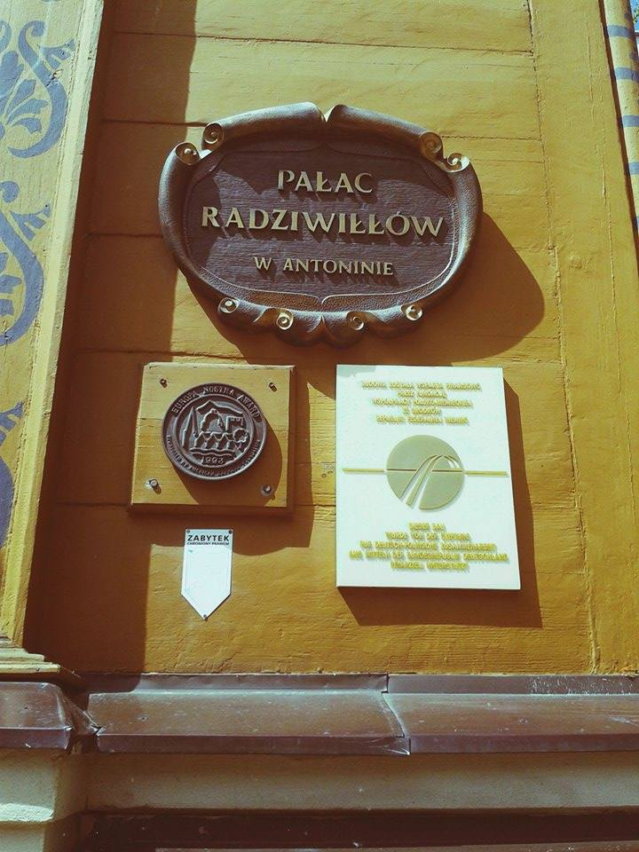
HISTORIA I KULTURA części wielkopolskiej Parku Krajobrazowego Dolina Baryczy
Notes:
9

Slide 10
ANTONIN
Najdalej na wschód wysunięta miejscowość PK Dolina Baryczy.
Znajduje się tutaj :
pałac myśliwski książąt Radziwiłłów, architektoniczna perła neoklasycystyczna oparta na planie krzyża greckiego, wewnątrz restauracja ze ścianami zdobionymi porożami zwierząt, wokół pałacu przepiękny park .
Notes:
10

Slide 11
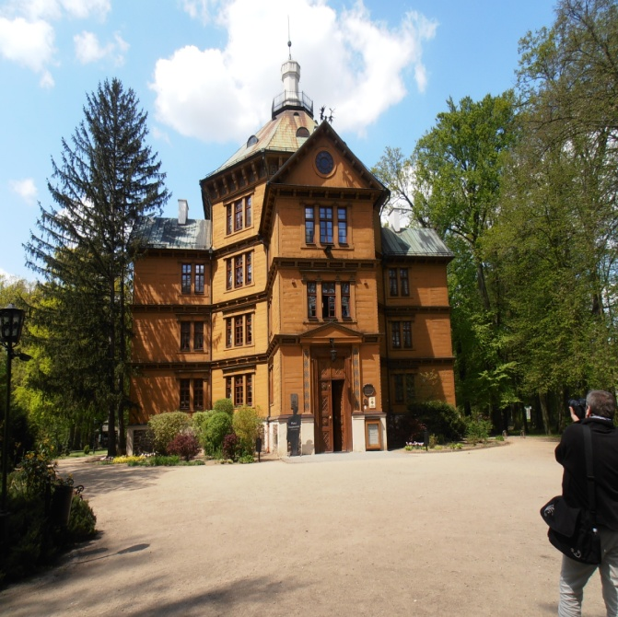
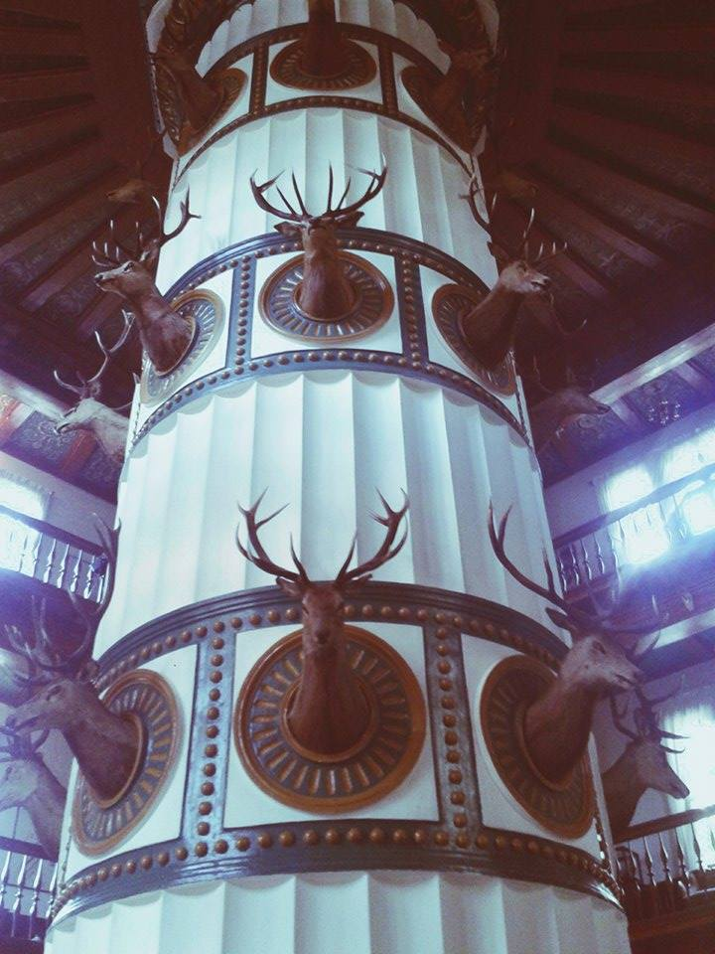
Pałac myśliwski Radziwiłłów i jego otoczenie
Notes:
11

Slide 12
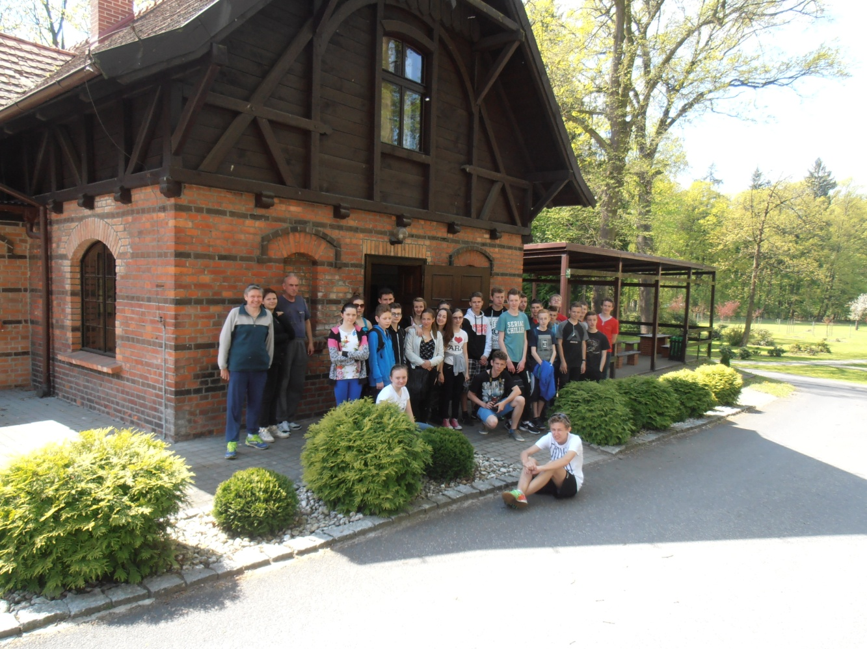
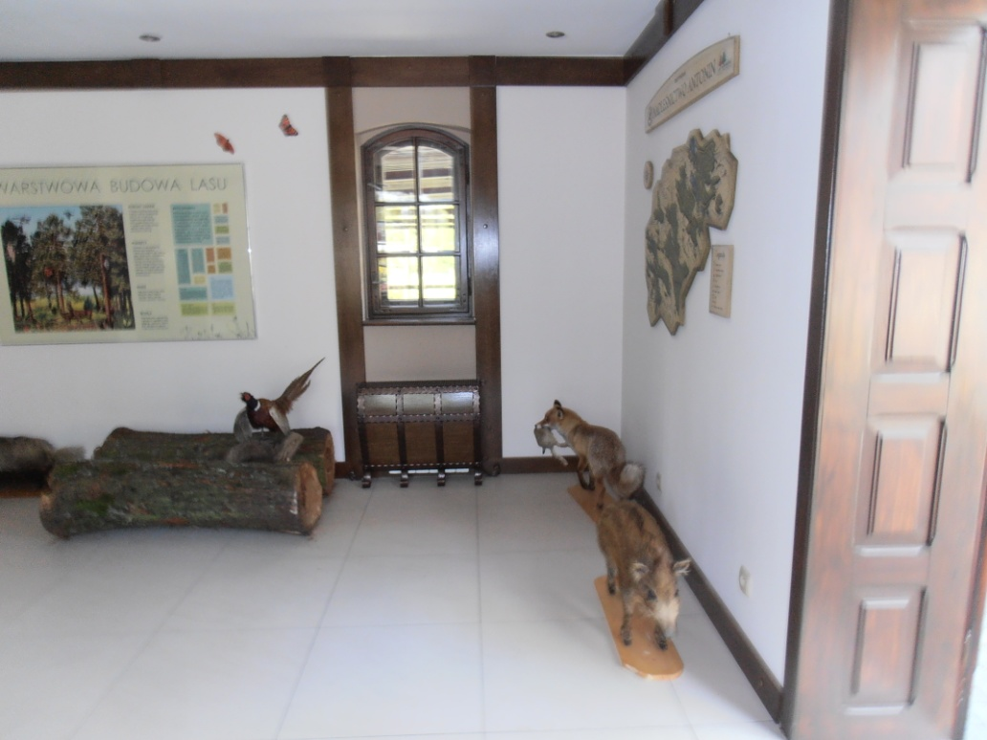
Budynki Nadleśnictwa Antonin
Notes:
12

Slide 13
ODOLANÓW
Miasteczko tuż przy północnej granicy parku.
Na uwagę zasługują:
- drewniany kościół św. Barbary z XVIII w. z ołtarzem malowanym na desce
- Park 600-lecia miasta z pomnikiem św. Marcina
i Bramą 600-lecia z 1999 roku.
Notes:
13

Slide 14
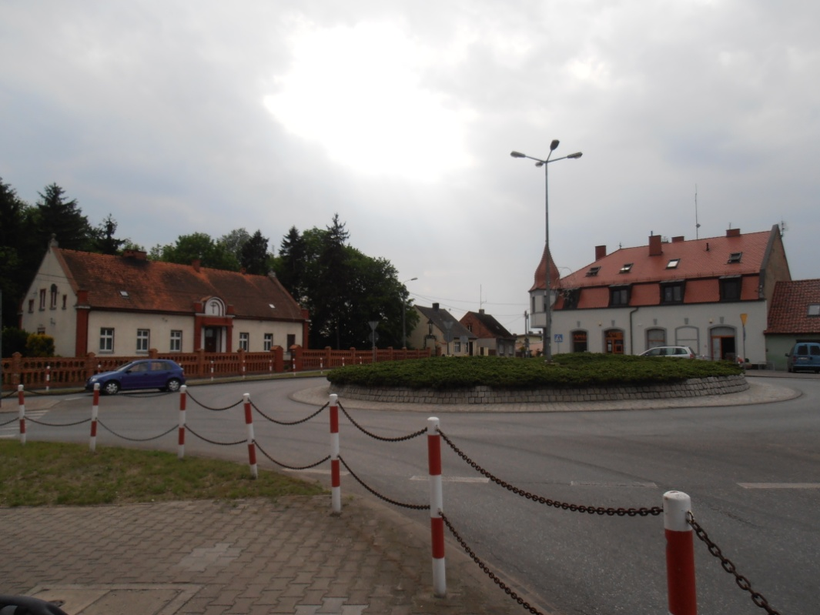
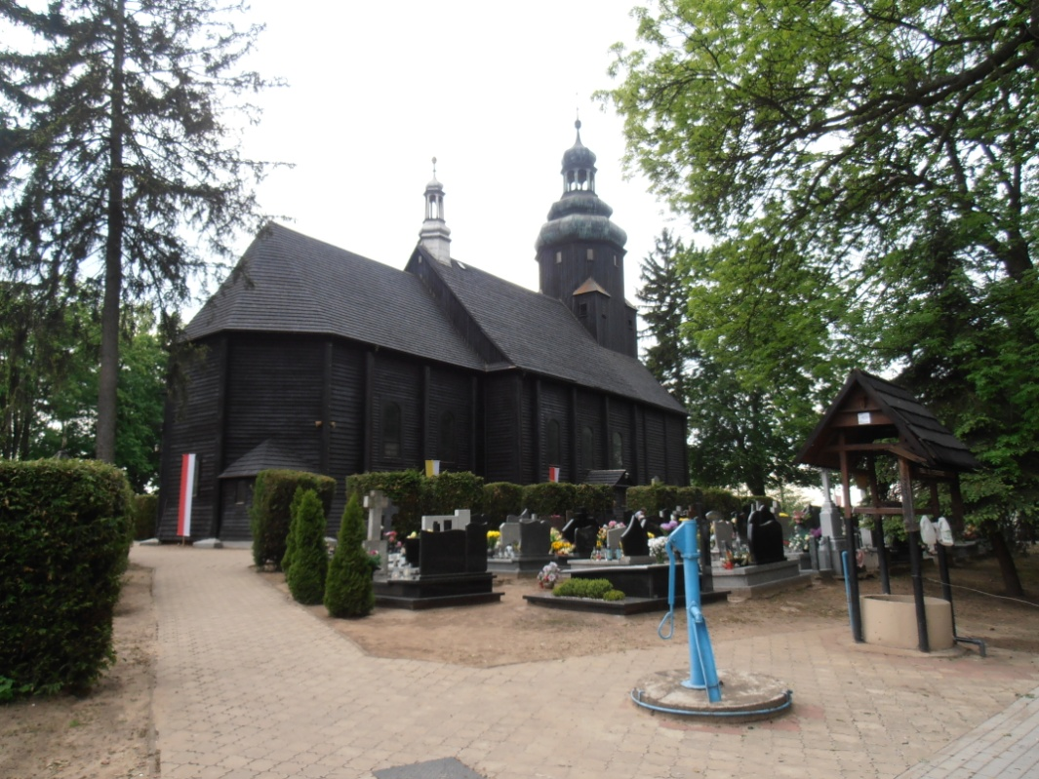
ODOLANÓW wraz z drewnianym kościołem św. Barbary na Górce
Notes:
14

Slide 15
TARCHAŁY WIELKIE
Wieś przy północnej granicy parku przy krzyżówce Ostrów-Odolanów i Gliśnica-Przygodzice.
Jest tutaj zabytkowy drewniany krzyż wybitnego, ludowego rzeźbiarza z XIX wieku Pawła Brylińskiego.
Wiele jego rzeźb znajduje się przy drogach
i w kościołach Południowej Wielkopolski.
Notes:
15

Slide 16
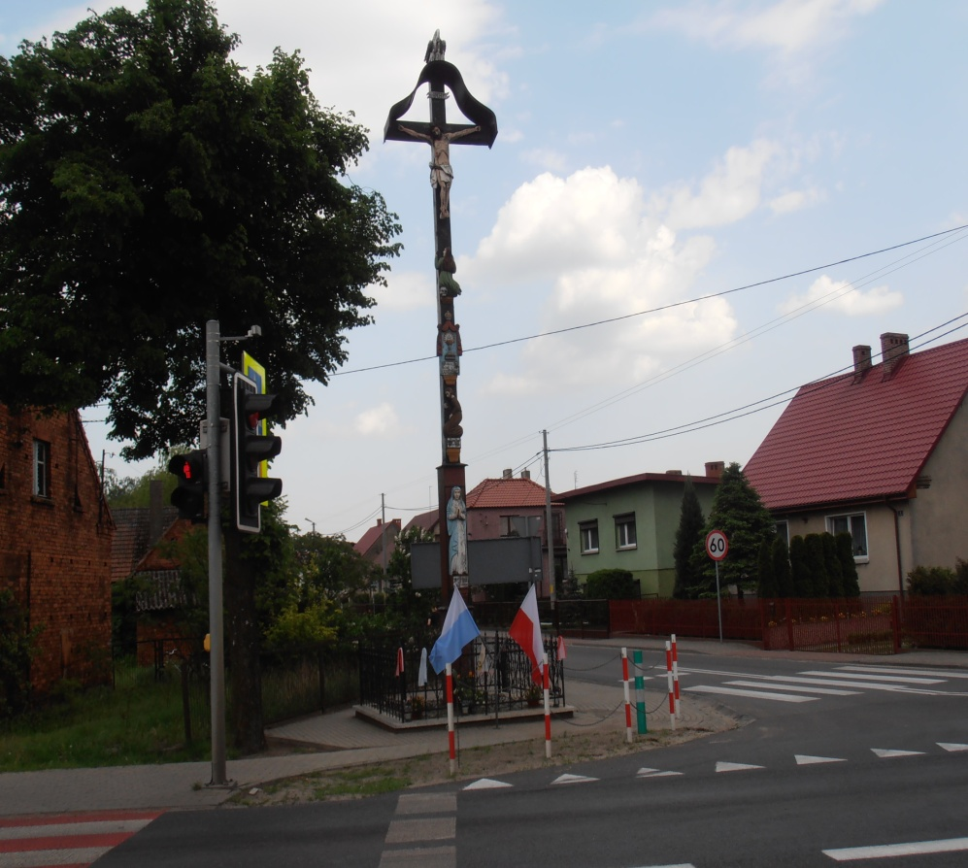
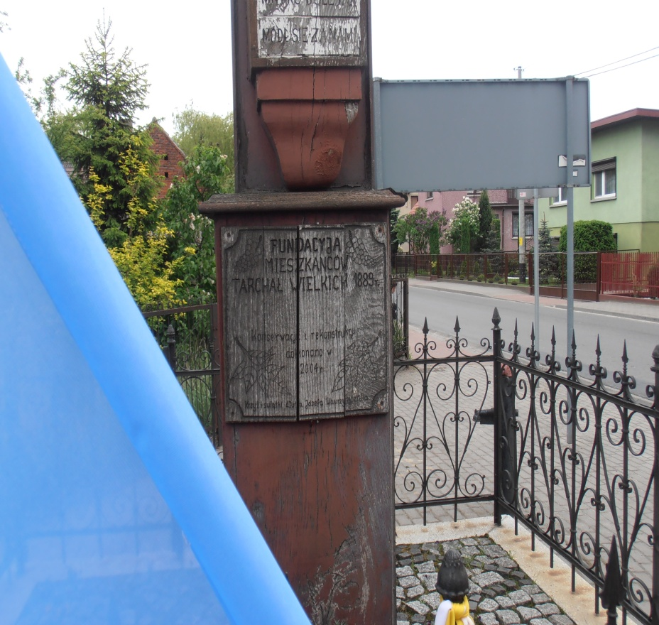
Drewniany krzyż Brylińskiego w Tarchałach Wielkich
Notes:
16

Slide 17
MOJA WOLA
Położona obok Sośni miejscowość w południowej części PK Dolina Baryczy.
Słynie z pałacu myśliwskiego z XIX wieku o niezwykle oryginalnej elewacji wykonanej z kory dębu korkowego pochodzącego z Portugalii.
Notes:
17

Slide 18
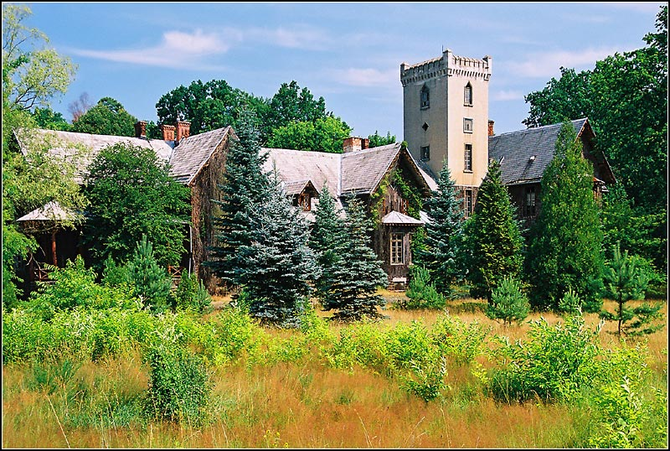
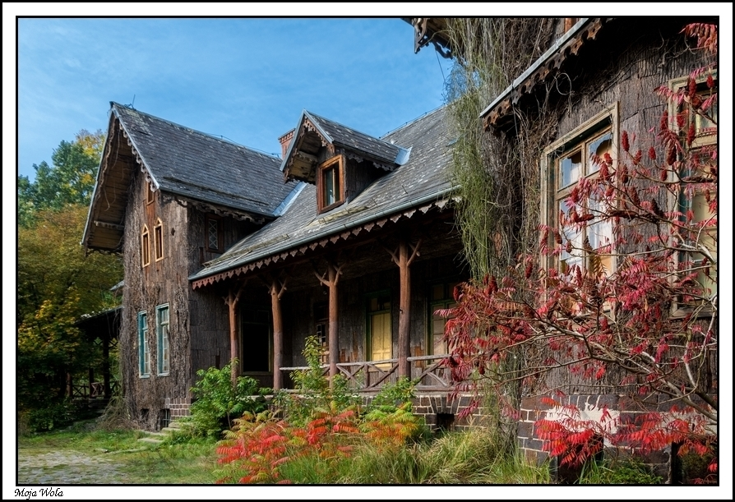
Pałac w Mojej Woli
Źródło: lasypolskie.pl
Źródło: polskiekrajobrazy.pl
Notes:
18

Slide 19
MOŻDŻANÓW
Położona obok Sośni miejscowość przy zachodniej granicy parku w części wielkopolskiej.
Jest tutaj dwór myśliwski z przełomu XIX i XX wieku oraz dom nadleśniczego gdzie przyszła na świat Janina Szymkowiak, błogosławiona siostra Sancja.
Notes:
19

Slide 20
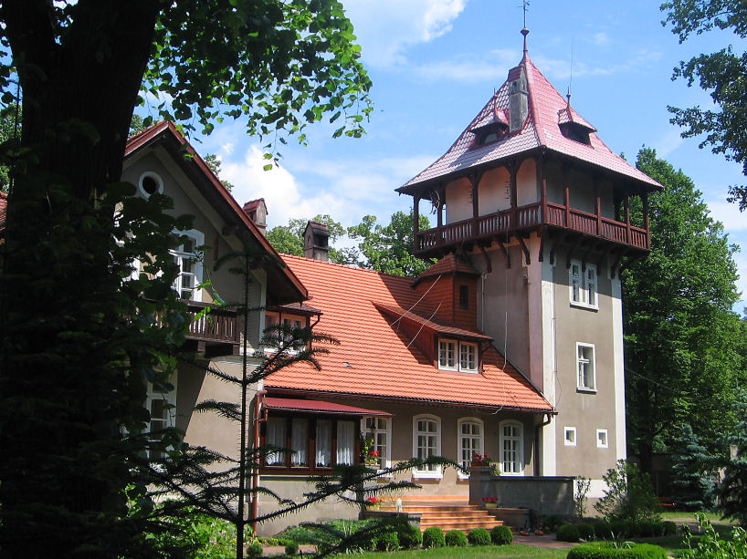
Możdżanów - dworek
Źródło: naszlaku.com
Notes:
20

Slide 21
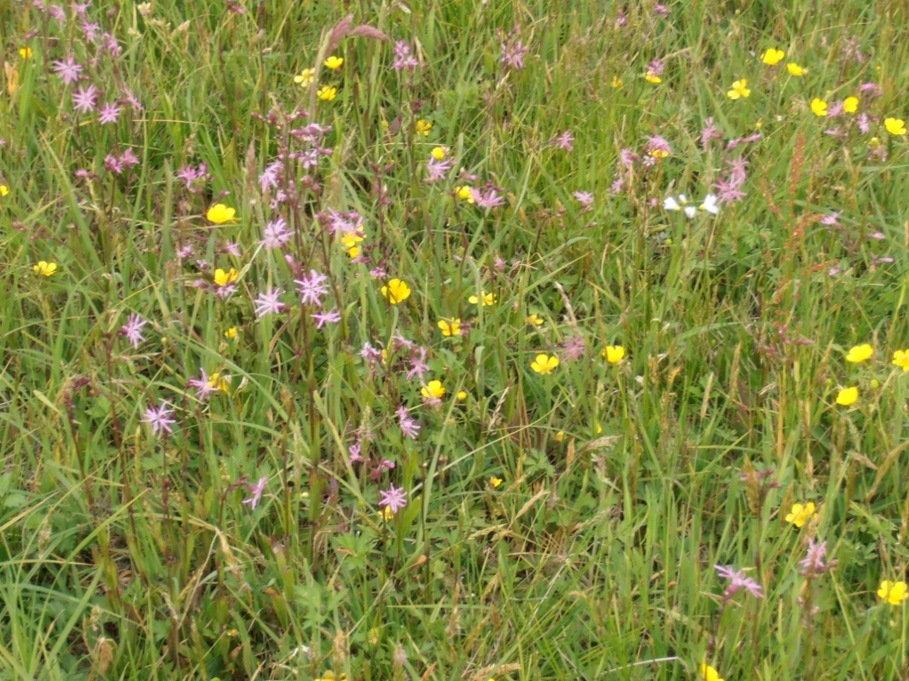
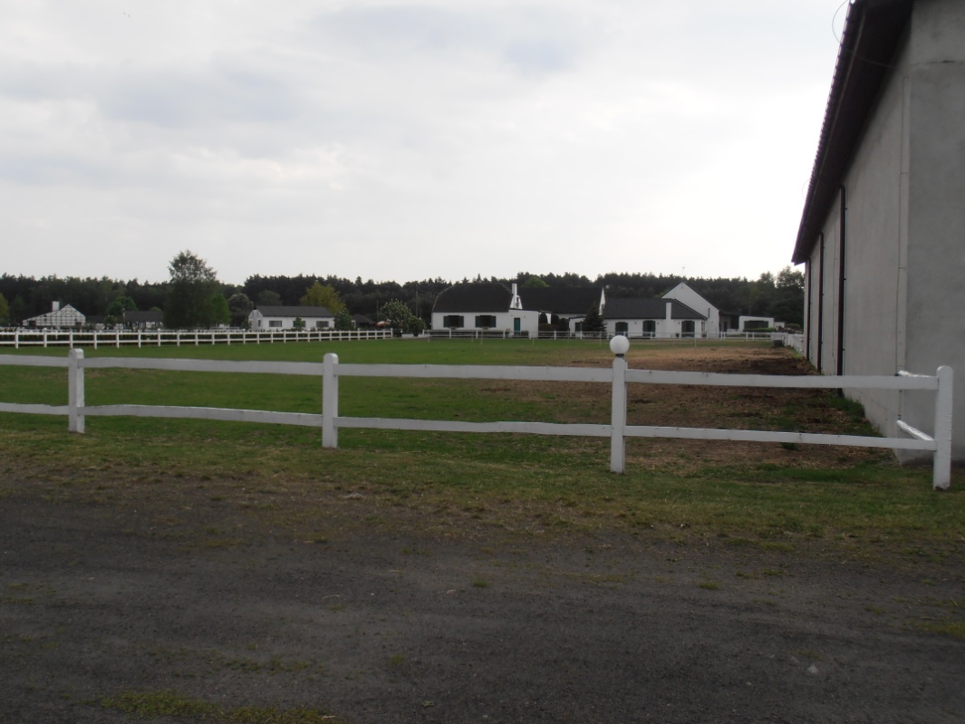
PRZYRODA I GOSPODARKA części wielkopolskiej Parku Krajobrazowego Dolina Baryczy
Notes:
21

Slide 22
Przez urozmaicony teren parku prowadzą liczne szlaki turystyczne :
Konne
Piesze
Rowerowe
Notes:
22

Slide 23
LASY
Są tu liczne wielogatunkowe kompleksy leśne.
Cechuje je bogactwo flory i fauny oraz grzybów. Podstawowym drzewem jest sosna zwyczajna.
Lasy obfitują w surowce naturalne
(np. w drewno).
Notes:
23

Slide 24
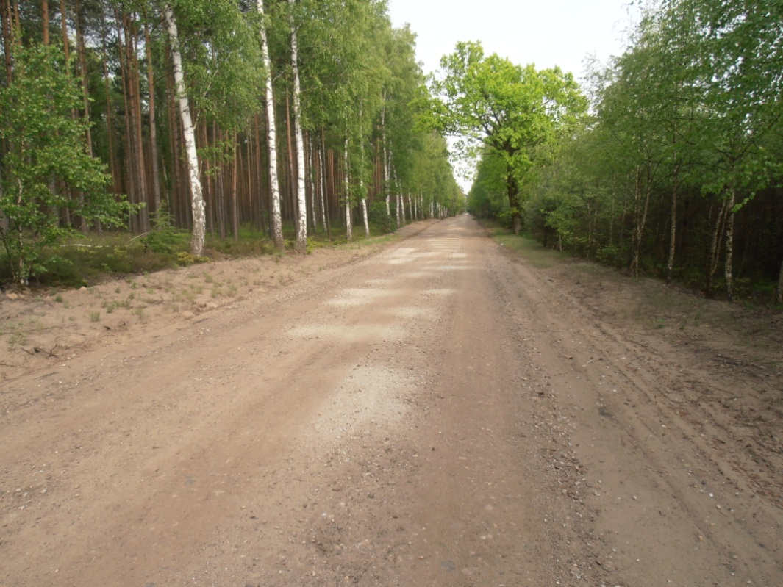
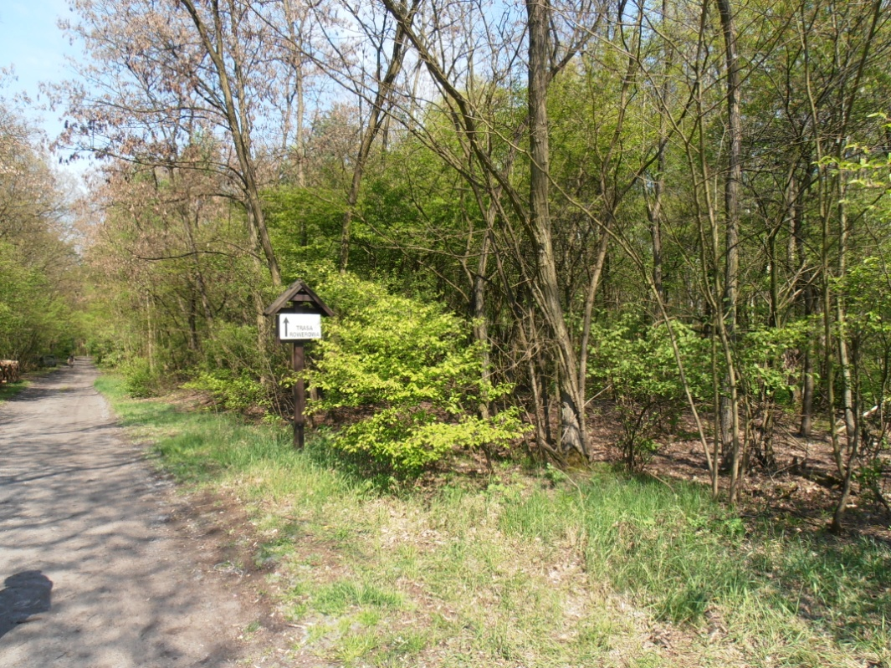
Lasy w Dolinie Baryczy
Droga Odolanów - Dębnica
Trasa rowerowa Ostrów Wielkopolski - Antonin
Notes:
24

Slide 25
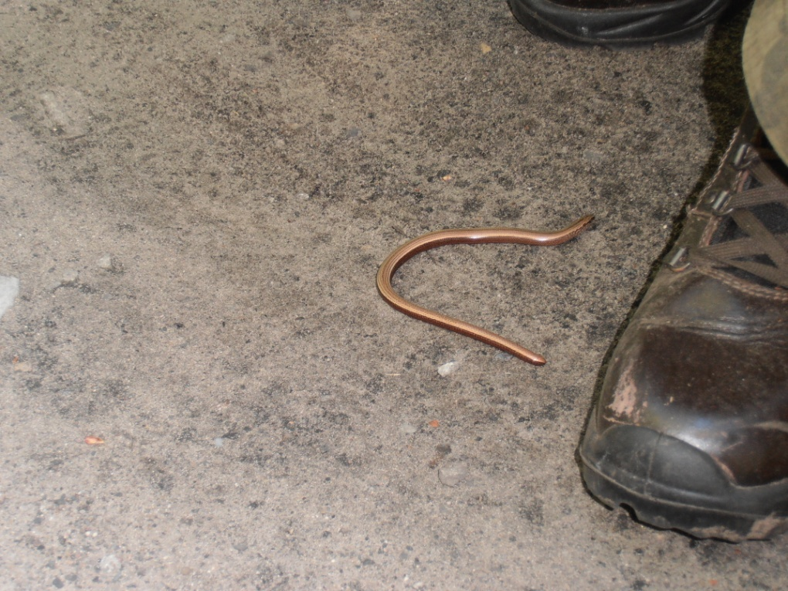
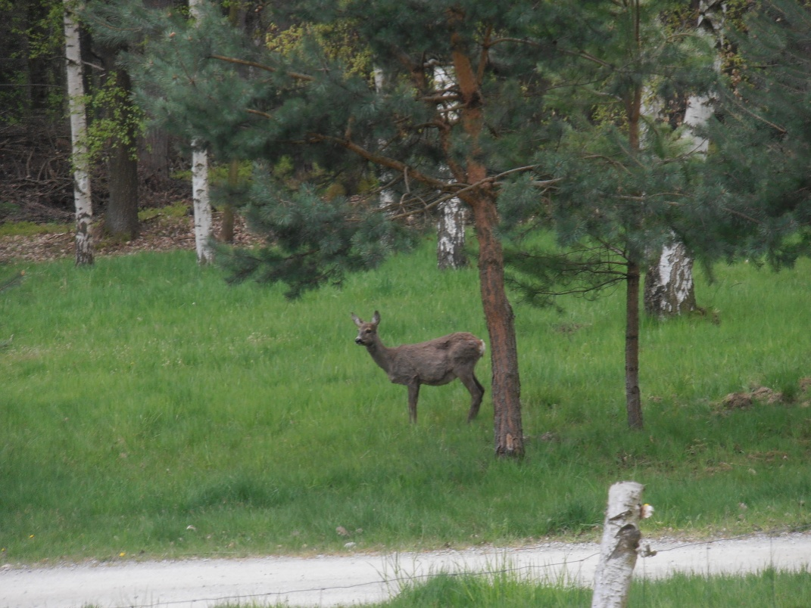
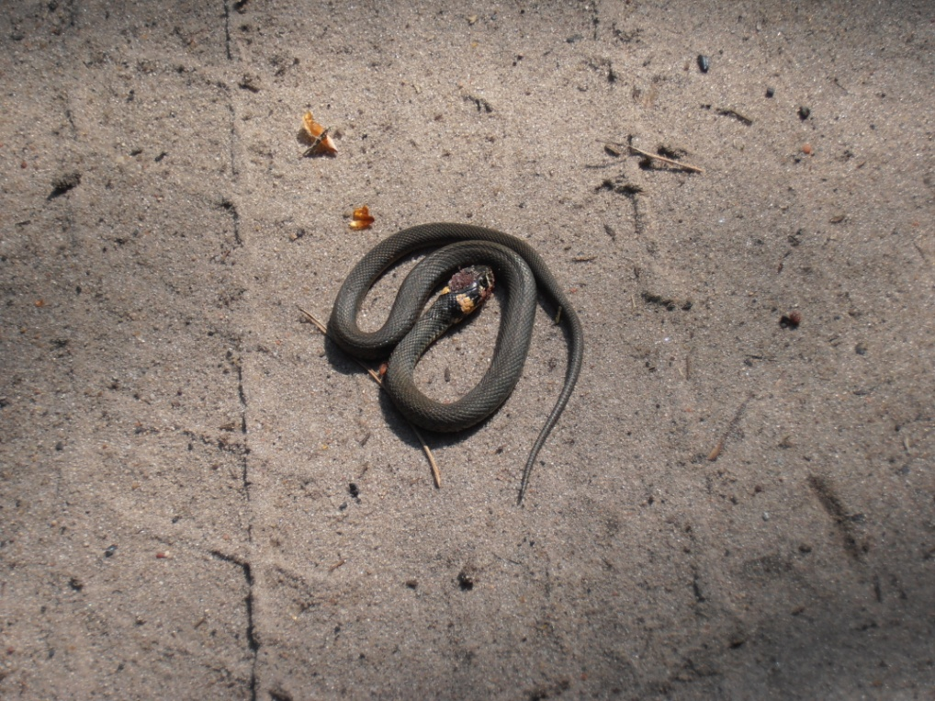
SPOTKANE ZWIERZĘTA W CZASIE LEŚNEJ WĘDRÓWKI
Padalec
Sarna
Zaskroniec
Notes:
25

Slide 26
STAWY
Są one ważnym elementem gospodarki i turystyki Doliny Baryczy.
Największy w Wielkopolsce to Trzcielin Wielki rozciągający się na terenie Stawów Przygodzickich.
Drugim największym zbiorem stawów są stawy okolic Sośni. Pierwsze z nich zostały założone w XII wieku. Hoduje się w nich głównie karpie.
Z punktu widzenia przyrodniczego cała Dolina Baryczy stanowi Europejską Ostoję Ptaków.
Notes:
26

Slide 27
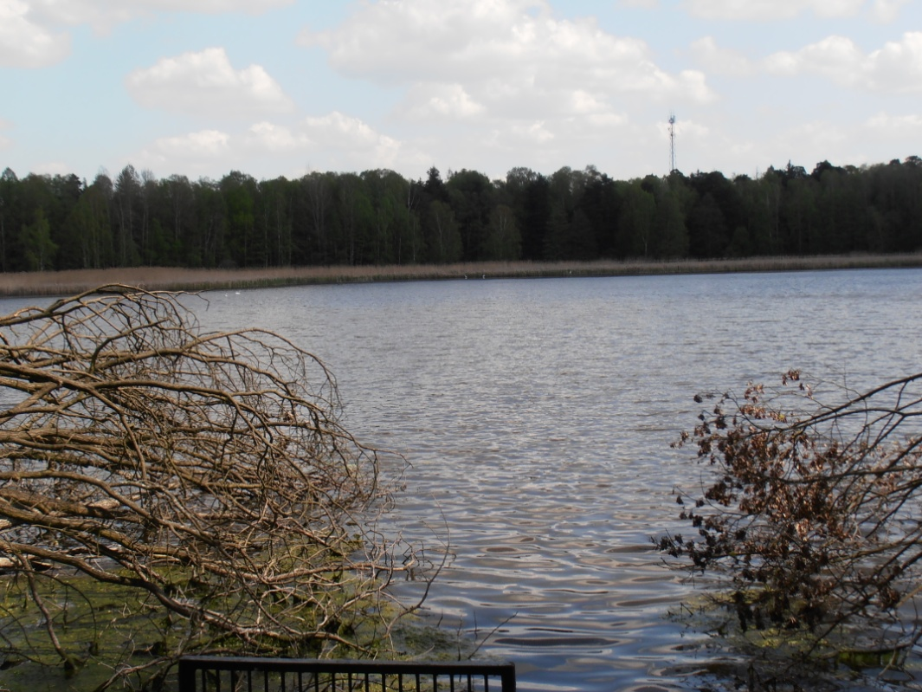
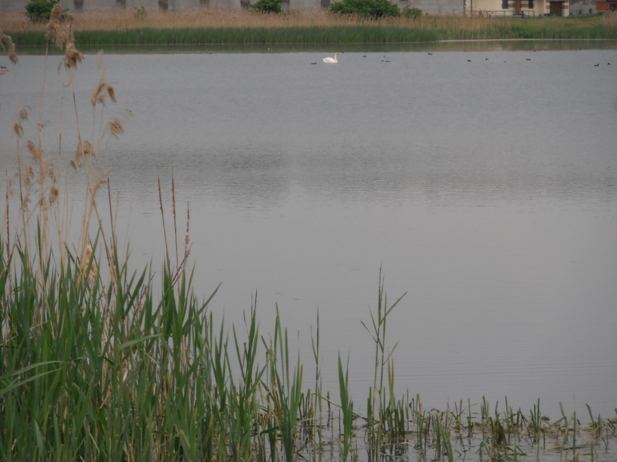
Stawy Doliny Baryczy
Staw Wydymacz
Staw Dębnica Dolna
Notes:
27

Slide 28
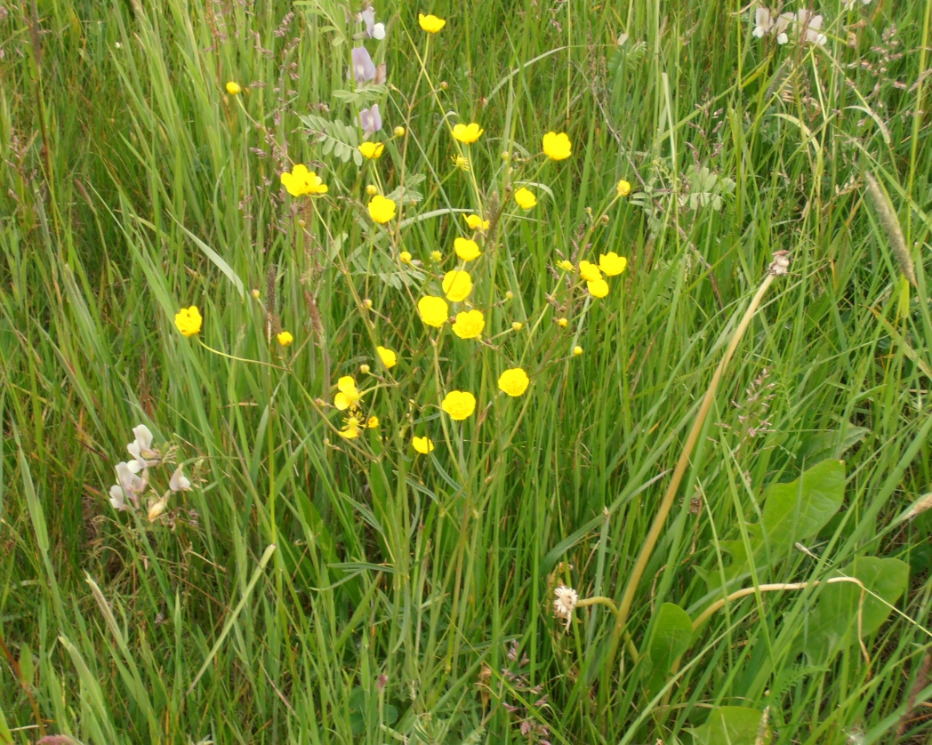
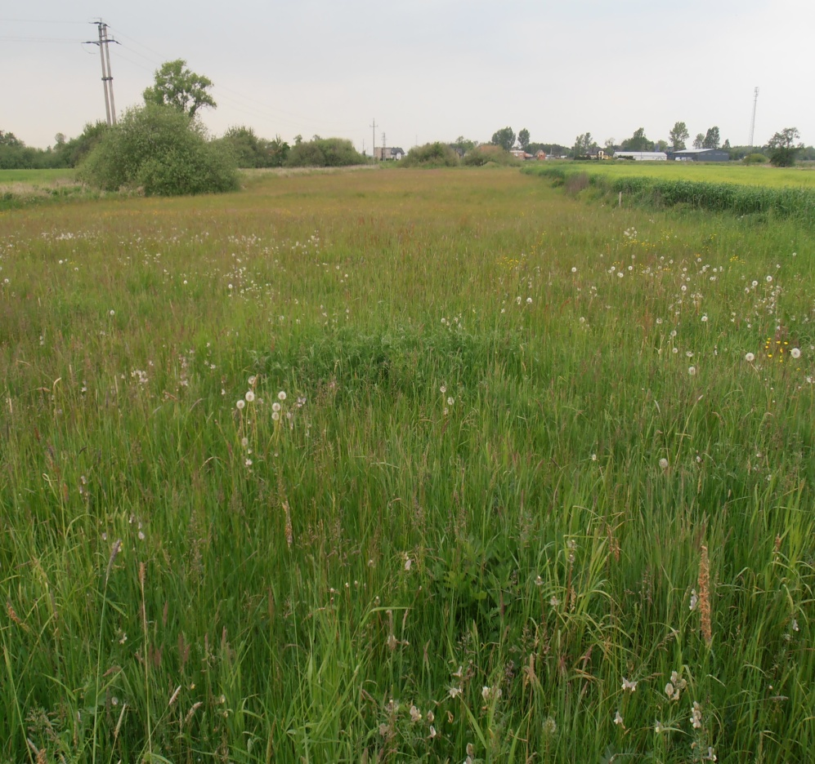
ŁĄKI I POLA
Łąki Odolanowskie
Wzdłuż brzegów Baryczy i jej dopływów ciągną się liczne łączki i pola uprawne.
Notes:
28

Slide 29
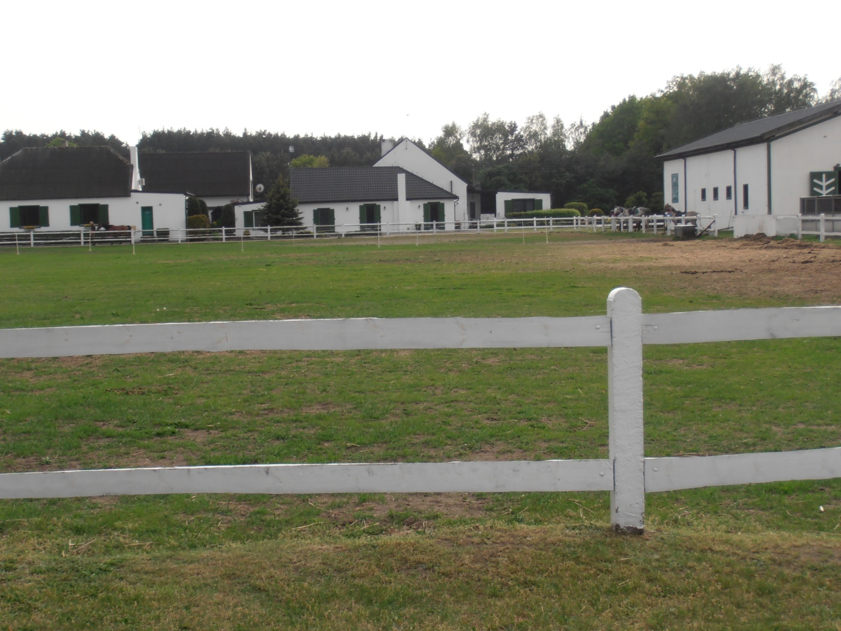
OŚRODKI SZKOLENIOWO - WYPOCZYNKOWE I GOSPODARSTWA AGROTURYSTYCZNE
ORAZ MIEJSCA WYPOCZYNKOWE
Notes:
29

Slide 30
GÓRECZNIK
Położony przy wschodniej granicy parku Dolina Baryczy - ośrodek wypoczynkowo – turystyczny.
Mieści się tam restauracja rybna, skansen maszyn rolniczych, mini-ZOO oraz Park Przygód dla dzieci.
Notes:
30

Slide 31
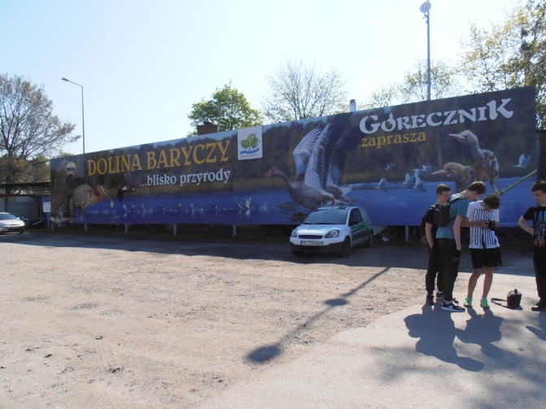
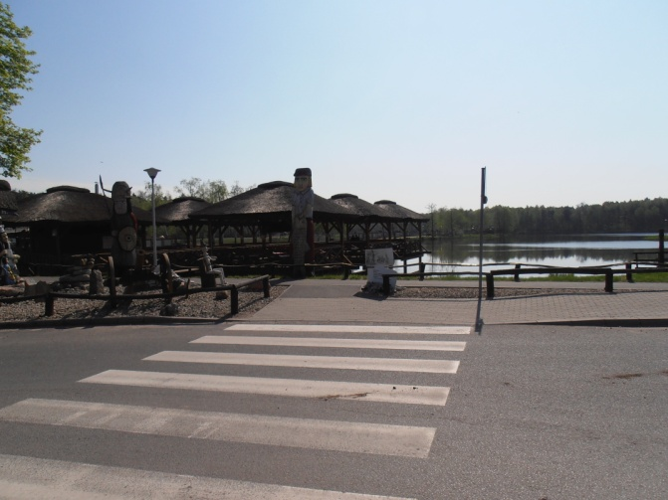
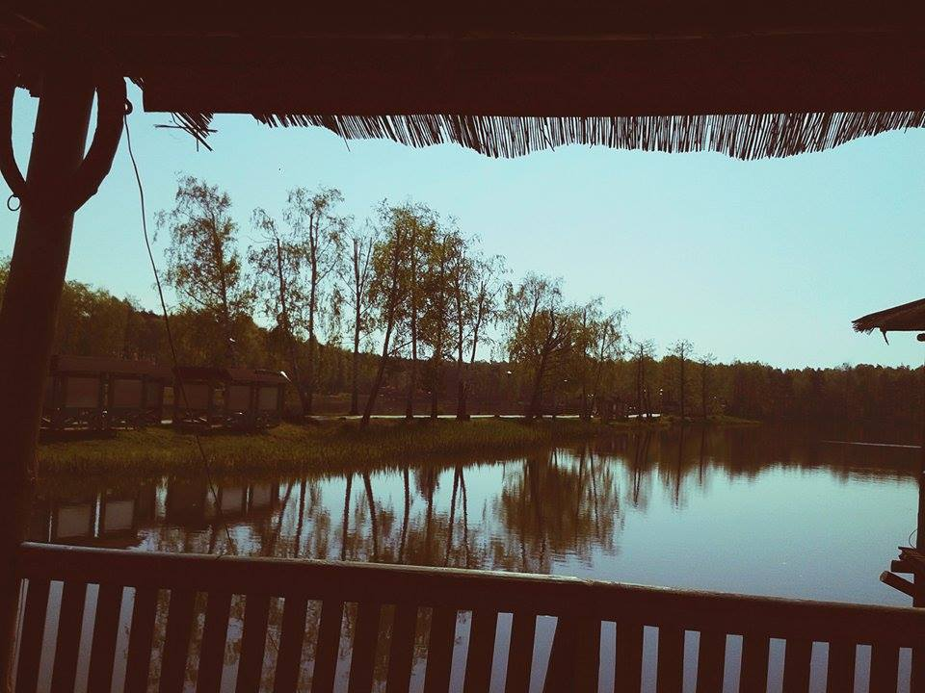
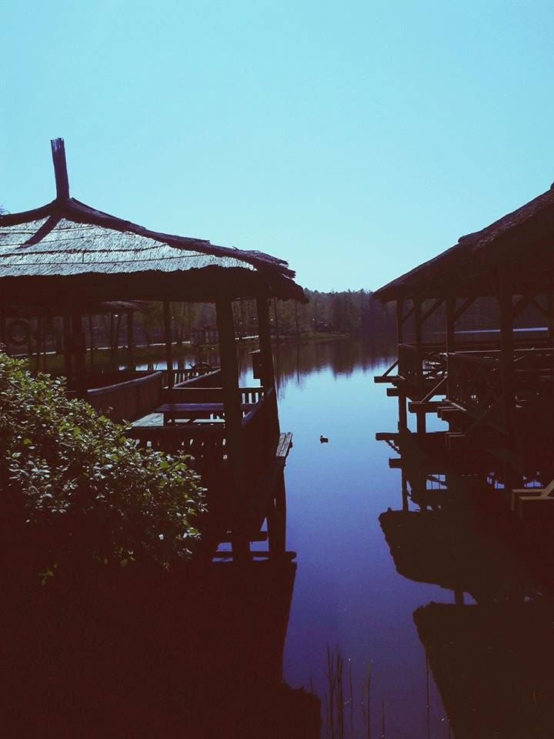
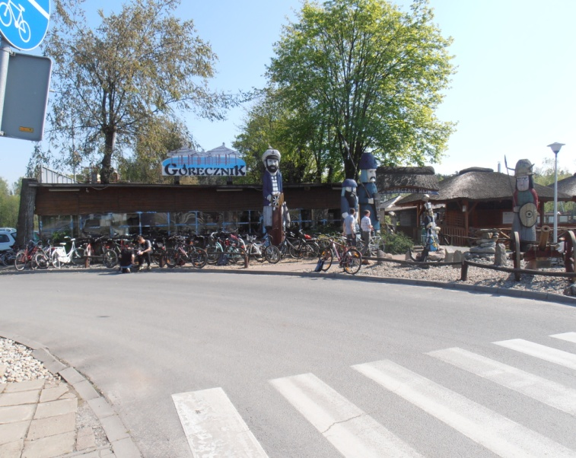
Górecznik
Notes:
31

Slide 32
OŚRODEK SZKOLENIOWO- WYPOCZYNKOWY HUTA
Ośrodek położony przy południowej granicy parku(droga Odolanów-Dębnica).
Pełni funkcję gospodarstwa agroturystycznego - restauracja i stadnina koni.
Notes:
32

Slide 33
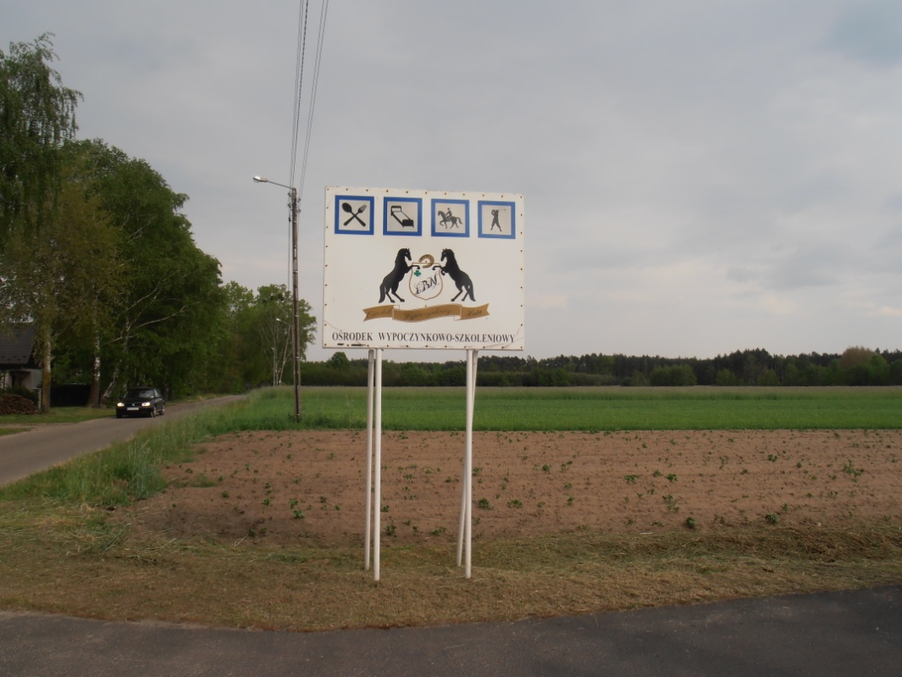
Ośrodek w Hucie
Notes:
33

Slide 34
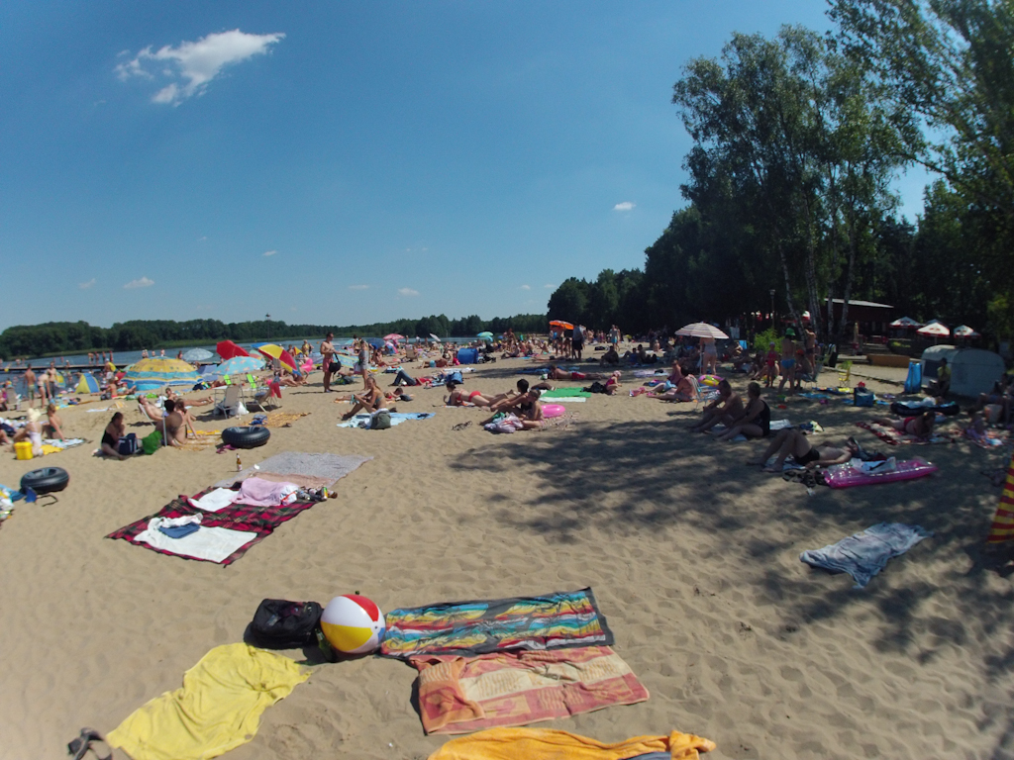
OŚRODEK LIDO - ANTONIN
Miejsce rekreacji wodnej i wypoczynkowej mieszkańców.
Źródło: wlkp24.info
Notes:
34

Slide 35
REZERWAT PRZYRODY „WYDYMACZ”
Znajduje się w pobliżu pałacyku książąt Radziwiłłów
w Antoninie. Jest to fragment bardzo starego lasu
wraz ze stawem Wydymacz. Powołany w celu ochrony podmokłego lasu łęgowego i jesionowo-olchowego, starych dębów i krzewu wawrzynka wilczełyko.
Ma powierzchnię 46ha.
Notes:
35

Slide 36
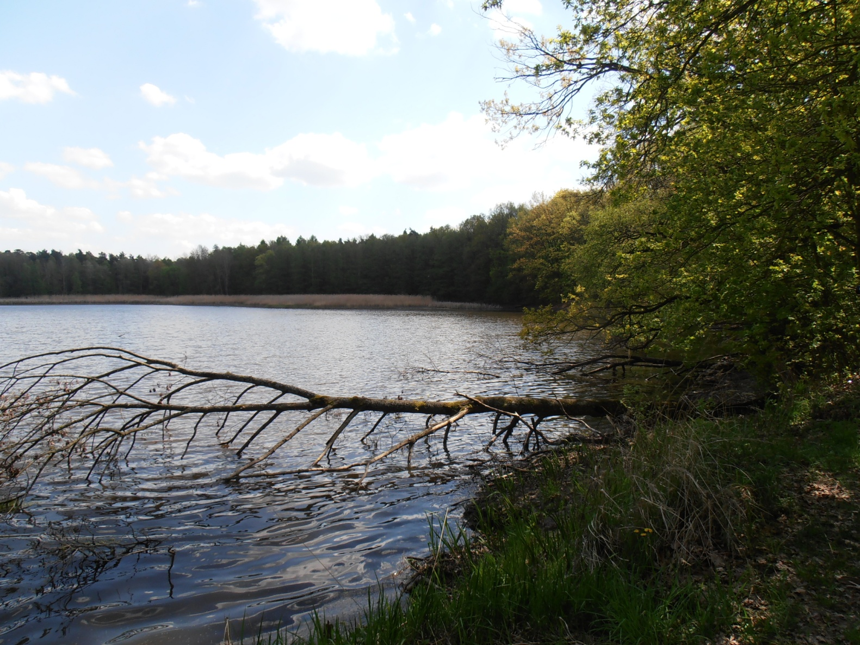
WYDYMACZ
Staw Wydymacz
Notes:
36

Slide 37
Zapraszamy na szlaki, życzymy wszystkim wspaniałych wrażeń i miłego pobytu w Parku Krajobrazowym Dolina Baryczy !!!!!
Notes:
37

Slide 38
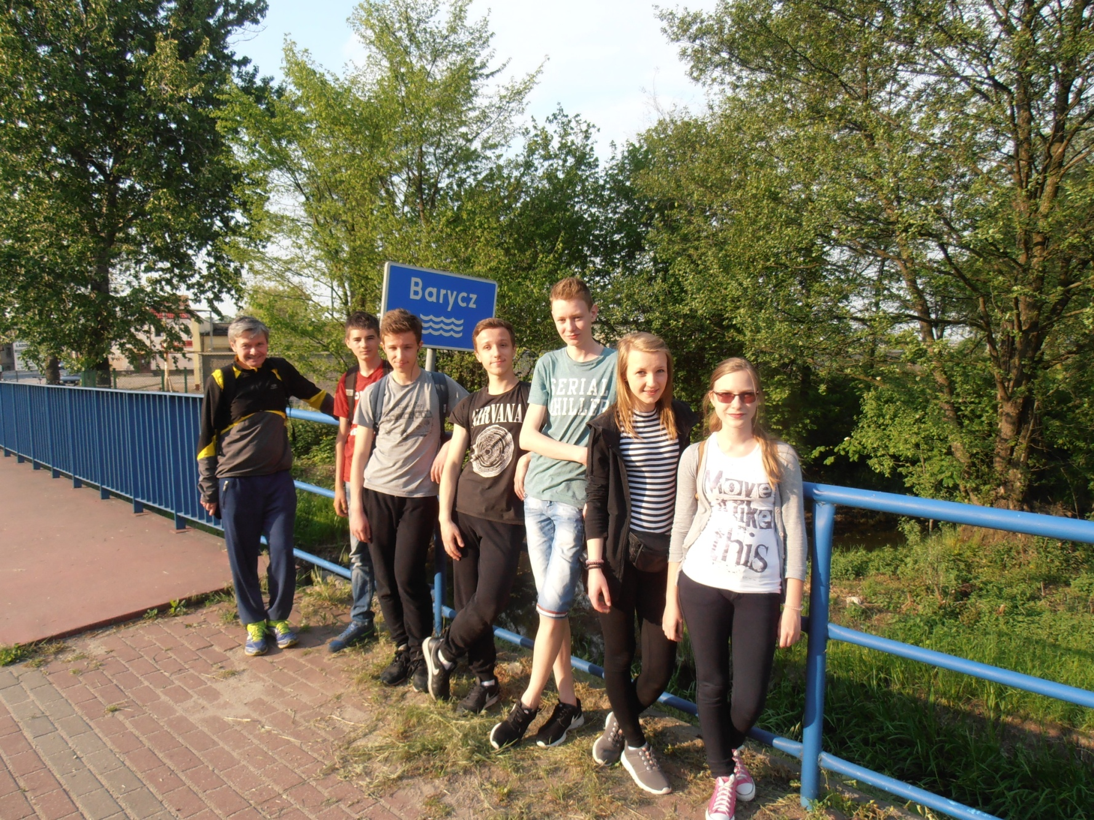
Dziękujemy za uwagę
Notes:
38

Slide 39
Zdjęcia zamieszczone w prezentacji w zdecydowanej większości są autorów projektu edukacyjnego. Inne zostały zamieszczone z Internetu z podaniem źródła.

